Slide 1

Wise Quarter T130
QA SDET
04.01.2024
JAVASCRIPT FUNDAMENTALS

Slide 2



INSTALLATION

Slide 3
JavaScript Fundamentals
Hello World - Variables
Data Types
Concatenation & Interpolation
Objects & Arrays
Operators
Condinitional Statements
JavaScript functions

Slide 4
Package.json oluşturalım
Masaüstünde bir Klasör oluşturalım
Klasörü VSCode içine taşıyalım
Terminal açalım ve npm init basit ayarlamaları yapıp Json dosyasını oluşturacağız
dependencies ve devDependencies kısımlarını oluşturalım. Buraya ihtiyaç halinde kullanabileceğimiz bazı kütüphaneleri koyacağız.

Slide 5
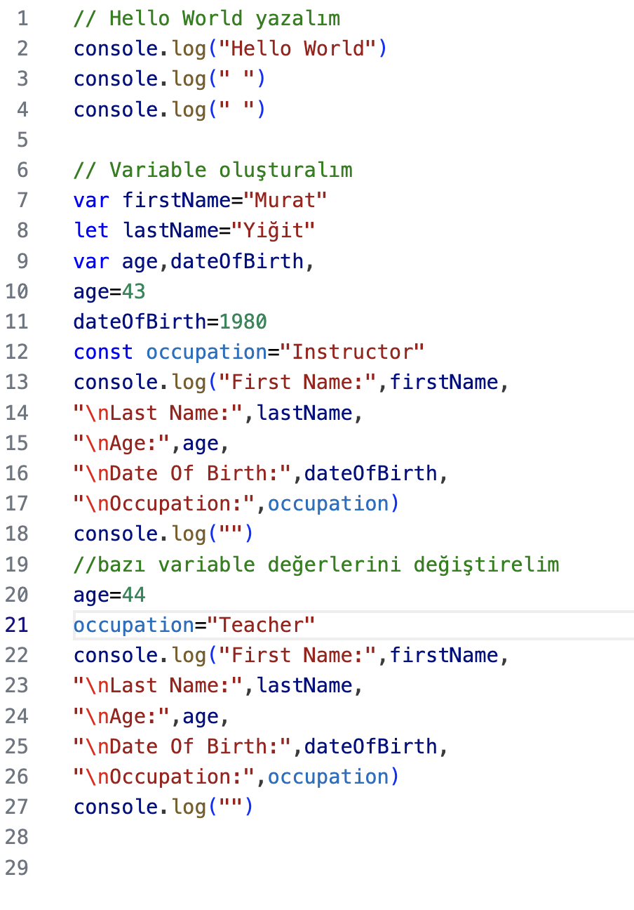
Hello World
day01 isimli bir klasör oluşturalım.
Klasörün içine P01.js dosyasını oluşturalım
Terminal açıp cd day01 ile klasör içine girelim.
node P01.js yazıp çalıştıralım

Slide 6
Variables
Değişken tanımlamak için var, let, veya const anahtar kelimeleri kullanılır.
var: Genişletilmiş scope, eski ve global scope değişken tanımlama için kullanılır.
let: Block scope, modern ve değişebilir (mutable) değişken tanımlama için kullanılır.
const: Block scope, modern ve değişmez (immutable) değişken tanımlama için kullanılır.

Slide 7
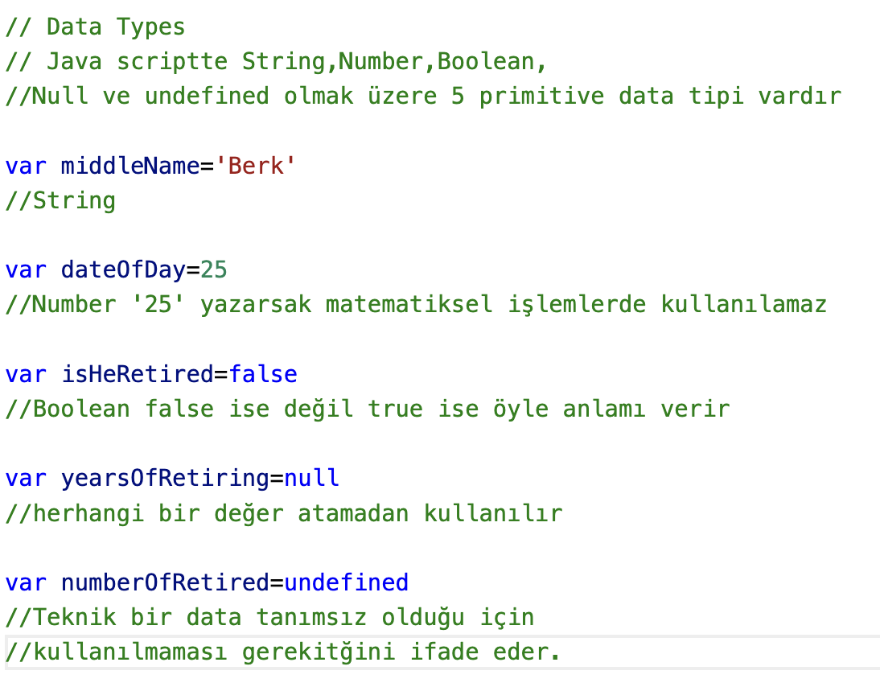
Data Types
5 Primitive Data Types.
var firstname=’’Murat’’
var age=44
var isHeRetired=false
var dateOfRetiring=null
var numberOfRetired=undefined

Slide 8
Concatenation & Interpolation
String birleştirme (concatenation) ve string içine değer eklemek için iki yaygın yöntem vardır:
concatenation ve interpolation.
String interpolation, string içinde değişken veya ifadeleri doğrudan eklemeyi sağlar.
Modern JavaScript (ES6 ve sonrası) template literals (``) kullanarak string interpolation sağlar.
concatenation ve interpolation'un aynı mesajı nasıl oluşturduğunu görebilirsiniz.Interpolation kullanmak, daha temiz ve okunabilir kod sağlar. Bu nedenle, özellikle modern JavaScript projelerinde template literals ve interpolation sıkça tercih edilir.

Slide 9
Objects
JavaScript'te bir nesne (object), birden fazla değer içeren yapılardır. Nesneler özelliklerin (property) ve metotların (method)birleşimini içeren bir veri yapısıdır.
Nesneler, bir anahtar-değer çiftleri koleksiyonunu temsil eder.
var person = {
firstName: "John",
lastName: "Doe",
age: 30,
isStudent: false,
};

Slide 10
Arrays
JavaScript'te bir dizi (array), bir dizi veriyi saklamak için kullanılan bir veri yapısıdır. Diziler, sıralı bir liste oluşturmak ve bu listedeki her öğeye bir indeks aracılığıyla erişmek için kullanılır.
var fruits = ["Elma", "Armut", "Muz", "Çilek"];

Slide 11
Operatörler
Aritmetik Operatörler
Atama Operatörleri
Mantıksal Operatörler

Slide 12
Conditional Statements
If
If-Else
If-Else-If
Ternary

Slide 13
Functions
Fonksiyon Tanımlama ve Çağırma
Fonksiyon Parametreleri ve Döndürülen Değerler
Anonim Fonksiyon İfadesi
Arrow (Ok) Fonksiyonları (ES6 ve Sonrası)
Fonksiyon Scope:

